Slide 1
Administrativní budova-
Komparativní studie tepelných, ekonomických a statických aspektů střešního pláště
Vypracoval: Vostřák Tomáš, 25211
Vedoucí bakalářské práce: Ing. Michal Kraus, Ph.D.
Oponent bakalářské práce: Ing. et Ing. Václav Chlumák
Kvalifikační stupeň: Bakalářská práce
Datum odevzdání: 19.4.2024
Vysoká škola technická a ekonomická v Českých budějovicích
Studijní obor: Pozemní stavby

Slide 2
Lokalizace projektu
Prerekvizita předmětu Ateliér I-III
Administrativní budova
Výzkumná otázka č. 1:
Variantní řešení zateplení střešního pláště ploché střechy (min. 5 variant)
Výzkumná otázka č. 2:
Tepelně technické, ekonomické a statické posouzení skladeb ploché střechy

Slide 3
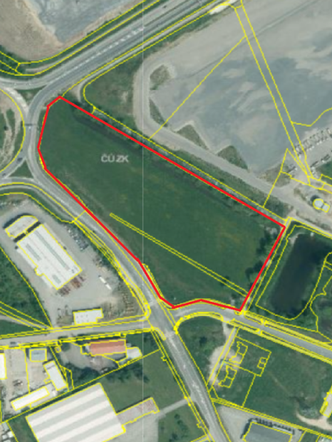
Lokalizace, situace
Kraj: Jihočeský
Město: České Budějovice
Ulice: Okružní
Katastrální území : České Budějovice 4
Parcelní číslo: 1153/1

Slide 4
Dispoziční řešení 1. NP a 2. NP

Slide 5
Dispoziční řešení, vizualizace

Slide 6
Stavebně konstrukční řešení
Základy: Základové pasy, ztracené bednění, podkladní žb deska
Konstrukční systém: Kombinovaný stěnový nosný systém
Svislé Nosné konstrukce: Heluz family 500 a 300
Svislé nenosné konstrukce: Heluz Aku 200, Heluz Nature Energy 120
Vodorovné nosné konstrukce: Předpjaté stropní dílce Spiroll 265
Střecha: Jednoplášťová plochá střecha

Slide 7
1. Výzkumná otázka - Variantní řešení zateplené střešního pláště ploché střechy (min. 5 variant)
Varianta č.1 - stávající jednoplášťová plochá střecha
Varianta č.2 - jednoplášťová plochá střecha s opačným pořadím vrstev

Slide 8
1. Výzkumná otázka - Variantní řešení zateplené střešního pláště ploché střechy (min. 5 variant)
Varianta č.3 - jednoplášťová plochá střecha s klasickým pořadím vrstev
Varianta č.4 - extenzivní zelená střecha

Slide 9
1. Výzkumná otázka - Variantní řešení zateplené střešního pláště ploché střechy (min. 5 variant)
Varianta č.5 - jednoplášťová plochá střecha DUO

Slide 10
2. Výzkumná otázka - Tepelně technické, ekonomické a statické posouzení skladeb ploché střechy

Slide 11
Vyhodnocení
Bodovací metoda se škálou 1-10
Vyhodnocení navržených skladeb
Saatyho matice

Slide 12
DĚKUJI ZA POZORNOST

Slide 13
Otázky vedoucího práce
„Proč autor zvolil konkrétní typy materiálů pro jednotlivé vrstvy střešního pláště? Jaké byly hlavní faktory, které ovlivnily autorův výběr? “
„Jak by autorem navržené varianty mohly přispět k dlouhodobé udržitelnosti budovy? Uvažoval autor o environmentálních dopadech použitých materiálů a konstrukcí? “

Slide 14
Otázky oponenta práce
„Jaký důvod měl autor k použití dvou hydroizolačních vrstev na sobě u varianty č.5? “
„Jaké jsou dle autora v současné době a blízké budoucnosti trendy v zateplení plochých střech s ohledem na uhlíkovou stopu použitých materiálů? “

